Slide 1
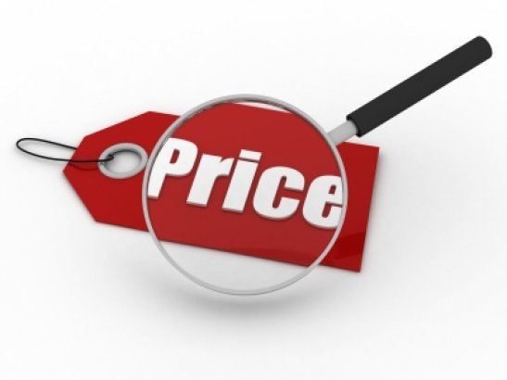
МАРКЕТИНГОВІ ДОСЛІДЖЕННЯ ЦІН

Slide 2
Методи маркетингових досліджень ціни можна розділити на дві групи:
прямі методи дослідження цін, які ґрунтуються на опитуваннях покупців;
непрямі методи дослідження цін, які ґрунтуються на комплексній оцінці цінових і нецінових параметрів товару.

Slide 3
До прямих методів дослідження цін відносяться:
- тест Ван Вестендорпа (PSM - Price Sensitivity Measurement);
- "сходи цін" (price ladder);
- тест без порівняння (monadic test).

Slide 4
Тест Ван Вестендорпа.
Метод запропонований нідерландським вченим Ван Вестендорпом в 70-х роках ХХ століття. Він створений на припущенні, що ціну треба вибирати таким чином, щоб більша частина покупців вважало її не надто низькою. Оскільки низька ціна може негативно впливати на сприйняття якості, проте ціна не повинна бути надто високою.

Slide 5
Респонденту задаються приблизно такі питання:
1. Як Ви вважаєте, яка ціна за цей товар є настільки високою, що Ви не станете його купувати?
2. А яка ціна цього товару здається Вам настільки низькою, що постає питання про його якість?
3. Яка мінімальна ціна цього товару здається Вам високою, але за яку його все-таки можна купувати?
4. За яку ціну Ви купили б цей товар, вважаючи це дуже вигідною покупкою?

Slide 6
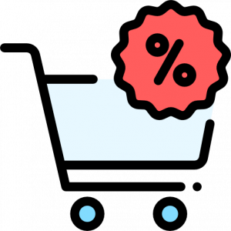
У результаті обробки числових значень відповідей виділяється п'ять оцінок розподілу:
занадто дорого;
занадто дешево;
дорого;
дешево;
недешево.

Slide 7
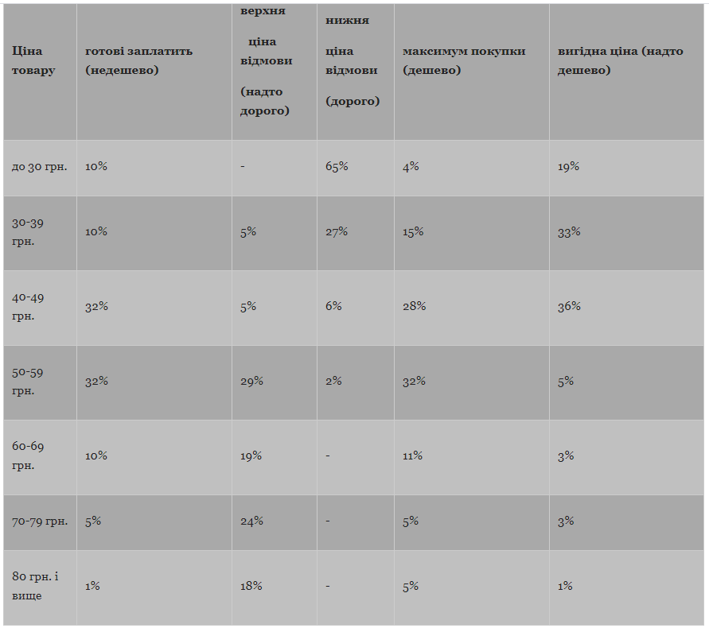

Slide 8
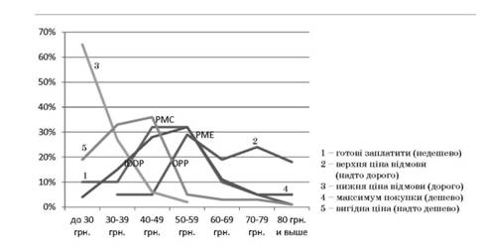
Отримані оцінки можна представити у вигляді графіка, на осі абсцис - ціна, на осі ординат - процент респондентів

Slide 9
Видно, що перетинання ліній "дорого" і "дешево" дає точку байдужості (IDPP - indifferenceprice point). Це відповідає ціні, яку більшість покупців не вважає дорогою або дешевою, їм байдуже.
Перетин ліній "надто дорого" і "занадто дешево" дає точку оптимальної ціни (OPP - optimum price point). Це відповідає ціні, за якої мінімум покупців відкидають товар через високу ціну.
Перетин ліній "занадто дешево" і "недешево" дає точку граничної дешевизни (PMC - point of marginal cheapness).
Перетин ліній "надто дорого" і "дешево" дає точку граничної дорожнечі (BM - point of marginal expensiveness).

Slide 10
Сходи цін
Метод дозволяє виміряти величину попиту в залежності від різних цін. Респонденту пред'являється опис товару з певним рівнем ціни. Він повинен дати оцінку ймовірності купівлі за цю ціну по 4-х або 5-ти бальній шкалі переваг (шкала Лайкерта). Потім демонструють той же товар за іншою ціною, - вищою або нижчою, - і знову задають те саме питання. Процес може повторюватися до тих пір, поки не буде досягнуто заздалегідь визначену кількість градацій ціни або поки ймовірність купівлі не досягне однієї з меж шкали.

Slide 11
Існують два різновиди цього методу:
1) ціна змінюється від найнижчого значення до найвищого, при якому респондент відмовиться від покупки;
2) ціна змінюється від найвищого значення до найнижчого, при якому респондент заявить про намір купувати.

Slide 12
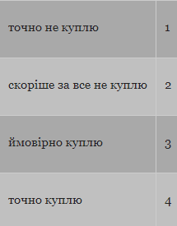
Наступне питання повинно бути аналогічним попередньому при умові, що зміниться значення ціни. І так до тих пір, доки не буде досягнуто оптимальне значення ціни при якій більшість покупців захочуть купити товар - "точно куплю".
Приклад. Магазин "Мегамакс" визначає ціну на побутову пральну машину "ARDO" з характеристиками: кількість режимів прання - 14, є сушка, режим делікатного прання, гарантія 24 місяці. Респонденту ставиться запитання: наскільки ймовірно, що Ви придбаєте пральну машину "ARDO" за 5600 грн.? Оцінка ймовірності купівлі проводиться за чотирибальною шкалою

Slide 13
Тест без порівняння
Кільком групам респондентів демонструють один товар за різними цінами. Кількість груп дорівнює кількості значень цін, що тестуються. Оцінка відбувається за 4-х чи 5-ти бальною шкалою переваг.
Метод є аналогічним сходам цін, тільки кожен респондент оцінює вірогідність купівлі один раз. Очевидно, що метод потребує збільшення розміру вибірки для отримання точних оцінок. Крім того, групи респондентів повинні мати схожі характеристики, для того щоб на цінові пріоритети впливали однакові набори чинників.

Slide 14
До непрямих методів дослідження цін відносяться:
конджойнт аналіз (Conjoint analysis, СА);
послідовний вибір ціна-товар (Price vs Good Trade-Off).

Slide 15
Конджойнт аналіз - багатовимірний статистичний метод дослідження, переваг споживачів.
За допомогою спільного аналізу вимірюють ступінь споживчих переваг з урахуванням всіх характеристик товару. Спільний аналіз застосовується для визначення цінових переваг покупців з урахуванням інших атрибутів товару (дизайну, упаковки, якості і т.д.). Тому важливим рішенням є вибір властивостей товару. Збільшення числа атрибутів впливає на кількість рівнів оцінки, що супроводжується швидким зростанням числа варіантів товару, які респонденти повинні порівняти і оцінити.

Slide 16
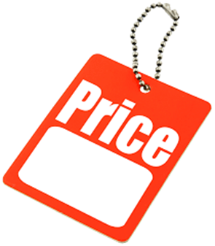
Необхідно, щоб ці властивості відповідали наступним умовам:
визначали цінність товару і враховували як позитивні, так і негативні сторони;
були критеріями, на основі яких покупці диференціюють товари;
були незалежними атрибутами;
атрибутів повинно бути небагато (7-8).

Slide 17
Послідовний вибір ціна-товар - передбачає вибір респондентом найбільш придатної ціни для одночасно представлених варіантів товару у вигляді профілів або в реальності. Обрана ціна замінюється на більш високу і вибір повторюється. Цей метод аналогічний методу спільного аналізу, тільки тут використовується два атрибути товару і більша кількість рівнів.

Slide 18
Дякую

